Slide 1
Modul 2 - Lerneinheit 2: Engagement für Corporate Social Responsibility (CSR)
Definition, konzeptioneller Rahmen, Motive, Rolle des Personalmanagements
Basierend auf Entwürfen von Filiz Keser Aschenberger, Monika Petermandl, Klausjürgen Heinrich
Notes:
Commitment to Corporate Social Responsibility = Unternehmerische Sozialverantwortung

Slide 2
Überblick über Lerneinheit 2
Das Ziel:
Am Ende dieser Einheit sind Sie in der Lage,
die gemeinsame soziale Verantwortung als einen Treiber in unserer Gesellschaft zu erklären
Die Rolle von Professionellen Berater*innen in der Personalarbeit bezüglich der CSR zu erklären
Beispiele von erfolgreichen Aktivitäten der sozialen Verantwortung zu beschreiben

Slide 3
Überblick über Lerneinheit 2
Die Themen
Konzeptioneller Rahmen
Rolle des Kontextes
Motivation für CSR
Auswirkung auf die Rolle der Akteure der Personalarbeit durch CSR
Bereiche des Personalmanagements als Beiträge zum CSR
Globale und Europäische Prinzipien und Richtlinien
Beispiele guter Praxis

Slide 4
Konzeptioneller Rahmen
Geschichte
CSR ist kein neues Thema
Howard R. Bowen bekräftigte 1953, dass die Gegenstandsbereiche der sozialen Verantwortung “become not only acceptable in leading business circles, but even fashionable” (p. 44). (Gond et al., 2011)

Slide 5
Konzeptioneller Rahmen
Geschichte
Über die letzten zwei Dekaden ist das Interesse an CSR beständig angewachsen. Dies ist das Ergebnis von drei zusammenhängenden Entwicklungen:
Erstens: Politische Veränderungen haben zu einer relativen Erosion der Macht von nationalen Regierungen in industrialisierten Ländern geführt.
Zweitens: Die zivile Gesellschaft in industrialisierten Ländern hat in den letzten Dekaden wichtige Veränderungen erlebt. Dadurch ist ein wachsendes Bewusstsein für Umweltprobleme und bestehende soziale Ungleichheit entstanden, die oft durch Kampagnenaktivitäten von Aktivistengruppen ausgelöst wurden.
Drittens: Wir sehen im wirtschaftlichen Bereich eine wachsende Mobilität von Konzernen und eine wachsende Bedeutung von finanziellen Märkten für den ökonomischen Erfolg.
Vergrößert durch den Mediendruck und Fortschritte in der Informationstechnologie, haben diese drei Entwicklungen die Erwartungen erhöht, dass Unternehmen – aufgrund ihrer wachsenden wirtschaftlichen Rolle in der Gesellschaft –auch eine herausragende soziale Rolle spielen sollten (Preuss et al, 2009, S. 955)

Slide 6
Konzeptioneller Rahmen
Wien kann CSR am besten verstanden warden: als
Idelogie. Strategie, Anwendung oder Prozess?
Unternehmensfreigiebigkeit, weiche Regulation, Öffentlichkeitsarbeit, Unternehmensverantwortung, Unternehmenshegemonie?
CSR ist ein amorphes, angefochtenes und dynamisches Phänomen
Seine Definition variiert bezüglich Zeit, Region, Land und Kultur sowie Typen von Organisationen.
CSR überlappt mit anderen Konzepten die die Beziehung zwischen Unternehmen und der Gesellschaft beschreiben wie Unternehmens-Ethik, Unternehmens-Nachhaltigkeit.
(Voegtlin & Greenwood, 2015)
Notes:
Accountability =Verantwortung, Verantwortlichkeit Haftung

Slide 7
Konzeptioneller Rahmen
Um verschiedene Ansätze von CSR unterscheiden zu können, müssen gründungsbezogene Fragen betrachtet werden :
Was ist der Zweck/das Ziel des Unternehmens?
Gegenüber wem ist das Unternehmen verantwortlich?
Was ist die Rolle des Unternehmens bezüglich der Gesellschaft?
Was ist die Position der Interessenvertreter?
Und was ist die Rolle der Regierung/Kontrolle
(Voegtlin & Greenwood, 2015)
Notes:
Accountability =Verantwortung, Verantwortlichkeit Haftung

Slide 8
Konzeptioneller Rahmen
Definitionen
Corporate Social Responsibility (CSR) ist ein Dachbegriff um zu beschreiben, wie (große und kleine) Geschäftsunternehmen soziale, umweltbezogene und ethische Verpflichtungen, zu denen sie in ihren Kerngeschäftsstrategien verpflichtet sind, in Strukturen und Prozeduren innerhalb und kreuzweise über Abteilungen, Funktionen und Wertketten in Zusammenarbeit mit relevanten Interessenvertretern integrieren .
Es geht nicht mehr darum, wie das Geld ausgegeben wird, sondern wie es gemacht wird (Wickert & Risi, 2019, p. 1).
Notes:
Corporate Social Responsibility (CSR) is an umbrella term to describe how business firms, small and large, integrate social, environmental and ethical responsibilities to which they are connected into their core business strategies, structures and procedures within and across divisions, functions as well as value chains in collaboration with relevant stakeholders

Slide 9
Konzeptioneller Rahmen
Definition des EU Green Paper
CSR ist ein Konzept, womit Betriebe soziale und Umweltbelange in ihren Geschäftsarbeitsweisen und in ihren Interaktionen mit ihren Interessensvertretern auf einer freiwilligen Basis integrieren (Green Paper, Commission of the European Communities, 2001, S. 6).
CSR liefert die Grundlagen für einen integrierten Ansatz, der wirtschaftliche, ökologische und soziale Interessen zu ihrem gegenseitigen Nutzen vereint.
CSR eröffnet einen Weg, um Veränderung zu managen und soziale Entwicklung und verbesserten Wettbewerb in Übereinstimmung zu bringen.
Sozial verantwortlich zu sein bedeutet nicht nur, völlig legale Erwartungen zu erfüllen, sondern auch darüber hinausgehend “mehr” zu investieren in Humankapital, die Umwelt in Beziehungen mit Interessensvertretern.

Slide 10
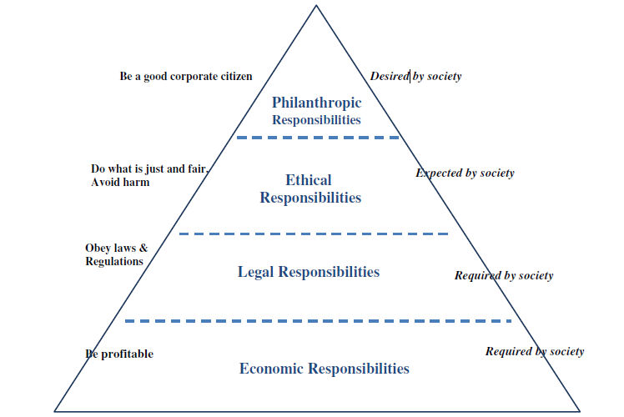
Konzeptioneller Rahmen
Die Pyramide des CSR (Carroll, 1979)
“Corporate social responsibility encompasses the economic, legal, ethical, and discretionary (philanthropic) expectations that society has of organizations at a given point in time” (Carroll, 2016, p. 2).
Notes:
Gemeinschaftliche soziale Verantwortung umfasst die wirtschaftliche, legale, ethische und beliebige (philanthropische = menschenfreundliche) Erwartungen, die eine Gesellschaft an Organisationen zu einem bestimmten Zeitpunkt hat.

Slide 11
Konzeptioneller Rahmen
Ähnliche Konzepte
CSR
Geschäftsethik
Ethisches Interessenvertreter-verhalten
Gute gemein-schaftliche Kontrolle
Gemein-schaftliche soziale Leistung
Gemein-schaftliche Nachhaltigkeit
Gemein-schaftliche Bürger-schaft
Interessenvertreter-Ansatz
Gemein-schaftliche Haftung

Slide 12
Rolle des Kontextes
Kontext-Bereiche: CSR und der institutionelle Kontext eines Unternehmens (Korporation)
Matten & Moon (2008) entwickelten ein Modell, das auf der Interaktion der folgenden Elemente basiert:
Nationaler Kontext
Politisches System
Finanzielles System
Bildungs- und Beschäftigungssystem
Kulturelles System
Das Unternehmen (Corporation)
Natur des Unternehmens
Organisation von Marktprozessen
Kontroll- und Koordinationssysteme

Slide 13
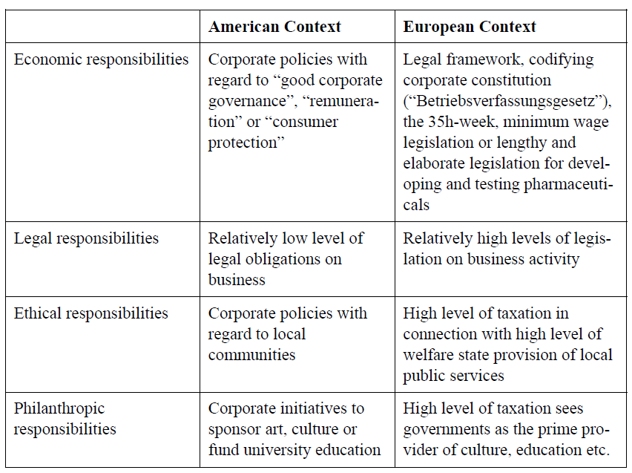
Rolle des Kontextes
Kontext-Bereiche:
CSR-Themen in amerikanischen und europäischen Kontexten (Beispiele) (Matten & Moon, 2008)

Slide 14
Motive für CSR
Zwei Hauptmotive
Ethische Motive (intrinsisch)
Instrumentelle Motive (extrinsisch)

Slide 15
Motive für CSR
Ethische Motive (intrinsisch)
Förderung von sozialer Innovation, Zusammenhalt (Kohäsion), Inklusion und Nachhaltigkeit

Slide 16
Motive für CSR
Instrumentelle Motive (extrinsisch)
Um Talente anzulocken, erhöhtes Mitarbeiterengagement, Motivation und Befriedigung und den Austritt von Mitarbeitern zu reduzieren, alles was letztlich zu Arbeitsleistung und Produktivität beiträgt.
Um Vertrauen und Unterstützung von Konsumenten und Investoren in Produkte und Marken zu verbessern. Dies ermöglicht eine positive Reputation, erhöhte Verkäufe und die Fähigkeit, einen Preisaufschlag zu berechnen für soziale Verantwortung und nachhaltige Produkte.
Um Kosten zu reduzieren. Zum Beispiel führt die Implementierung von ökonomisch effizienten oder Recycling-Maßnahmen zur Einsparung von Energie, Abfall und genutzten Rohmateralien.
Um ein effektiveres Management von Umweltrisiken und sozialen Risiken zu erreichen
Um zur Wettbewerbsfähigkeit eines Unternehmens beizutragen
(Wickert & Risi, 2019, pp. 25-31).

Slide 17
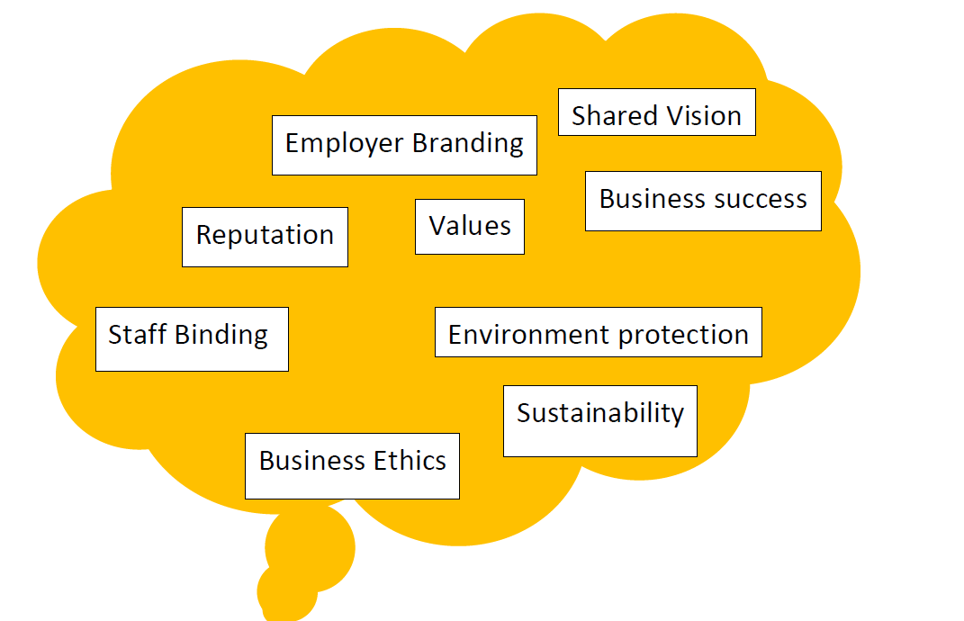
Motive für CSR

Slide 18
Einfluss von sozialer Verantwortung
Die Leistung eines Unternehmens bezüglich der sozialen Verantwortung kann, neben anderen Faktoren, Einfluss haben auf:
Wettbewerbsvorteile
Ansehen
Die Fähigkeit, Arbeitskräfte, Mitglieder, Kunden, Klienten und Nutzer anzuziehen oder zu halten
Die Aufrechterhaltung von Moral, Bindung und Produktivität der Beschäftigten
Die Wahrnehmung von Investoren, Eigentümern, Stiftern, Sponsoren und der finanziellen Gemeinschaft
Beziehungen mit Unternehmen, Regierungen, den Medien, Zulieferern, Fachkollegen, Kunden und der Gemeinschaft, in der das Unternehmen arbeitet (ISO 26000)
Es gibt keinen starken Beweis für die Beziehung von erhöhtem Profit und CSR.

Slide 19
CSR & Personalmanagement-Beziehungen
Trends in der CSR–HRM Forschung mit Bezug auf CSR und Personalmanagement - Beziehungen. Voegtlin & Greenwood (2016)
CSR und HRM –Beziehungen | Besonderheiten
HRM als Bestandteil des CSR CSR als Forschungsfokus | HRM als Vorgänger von CSR “Humanressourcen” (d.h. Beschäftigte) und Human Resource Management als CSR in der Organisation ermöglichend HRM als Unterkategorie von CSR HRM ist einer von vielen Faktoren im CSR.
CSR als Bestandteil des HRM HRM also Forschungsfokus | CSR als „effektives” HRM ermöglichend CSR wird genutzt, um HRM Ziele zu erreichen (z.B.. Verbesserung in der Rekrutierung, Abfedern von regulativen Eingriffen. CSR als „verantwortungsvolles” HRM ermöglichend CSR wird als Mittel angesehen, eine verantwortliche Mitarbeiterführung sicherzustellen
CSR und HRM als voneinander abhängig Sowohl CSR als auch HRM als Forschungsfokus | CSR und HRM koexistieren, überschneiden sich aber nicht CSR und HRM werden beide als relevante Themen gesehen und parallel diskutiert (z.B. beide als Variablen in Erklärung eines Dritten). CSR und HRM in Interaktion CSR–HRM als komplexes und facettenreiches interaktives Phänomen. Beschäftigte, Arbeitnehmervertreter*innen und Führungskräfte sind Akteure in Netzwerken die viele Stakeholder und Institutionen involvieren.

Slide 20
Implikationen für das Personalmanagement
Personalarbeit ist der Schlüssel für erfolgreiche Entfaltung und Implementierung von CSR
Personalmanagement kann potentiell einen vielversprechenden Geschäftsrahmen bieten, der betriebliche Anstrengungen bezüglich der Übersetzung von CSR-Strategien in praktische betriebliche Handlungen und Ergebnisse, besonders innerhalb der betrieblichen Lebenswelt unterstützt.
Auf Firmenniveau beziehen sozial verantwortliche Praktiken vor allem Beschäftigte mit ein und verknüpfen dabei Themen wie Investitionen in Humankapital, Gesundheit und Sicherheit und Management-Veränderung (Grünbuch).
Der Aufstieg von CSR hat signifikante Wirkungen auf Praktiken des Personalmanagements. Die Rolle des Personalmanagements ist überflutet von CSR-bezogenen Aufgaben, angefangen bei beispielsweise der Berücksichtigung ethischer Standards bis hin zur Beschäftigung mit wichtigen Interessenvertretern, durch die Arbeitnehmer zu sozialer Mitwirkung in Form von Ehrenämtern motiviert werden
(Preuss et al., 2009)

Slide 21
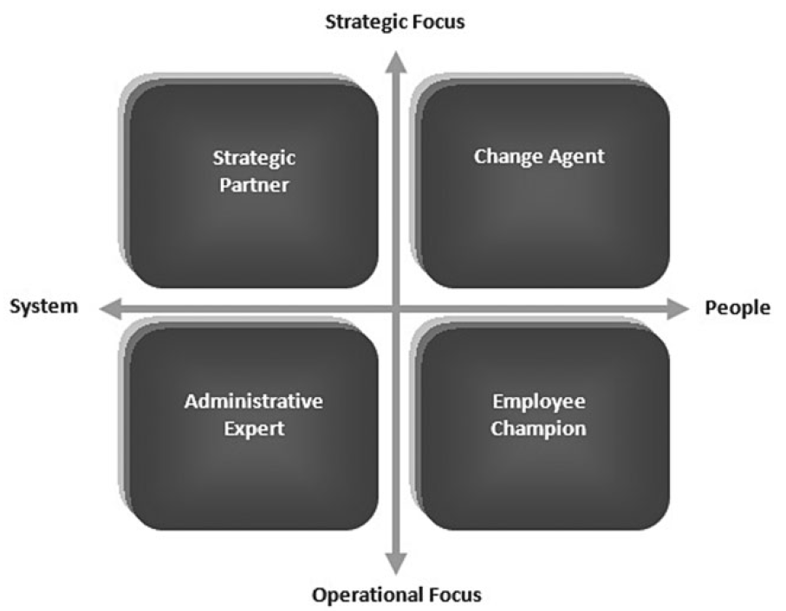
Rolle von Personalarbeit im CSR
Strategisches Personalarbeits–Partnerschaftsmodell (Jamali et al. 2015, p. 130)

Slide 22
Bereiche von Mitwirkungen
HRM’s Bereiche und ihre Beiträge zu CSR | Rollen
Hilfreich, um CSR zu definieren und umzusetzen | Strategischer Partner
Hilfreich, um Wechsel zum CSR einzuleiten | Change Agent
Hilfreich, um Arbeitnehmereinbezug zu erhöhen | Arbeitnehmer-Vorkämpfer
Hilfreich, um CSR effizient umzusetzen | Administrativer Experte
Quelle: Jamali et al., 2015, p. 135

Slide 23
Bereiche von Mitwirkungen
Als strategischer Partner :
Hilfreich, um CSR zu definieren und umzusetzen
• Beiträge zu einer Entwicklung des CSR
• Vorschläge zu CSR-Aufgabenbereichen aus dem Blickwinkel des Personalmanagements
• Integration von CSR in die Aufgaben und Funktionen des Personalmanagements
• Entwicklung von Plänen, um Informationen über CSR-Orientierungen aus der Perspektive von Interessensvertretern zu bekommen mit speziellem Fokus auf Beschäftigte
Quelle: Jamali et al., 2015, S. 135

Slide 24
Bereiche von Mitwirkungen
Als Veränderungsberater (Change Agent)
Hilfreich, um den Wechsel zum CSR einzuleiten
• Verstehen, wie CSR andere Interessensvertreter beeinflusst (Kunden, Investoren, Gemeinde)
• Anwachsende Sensitivität von Beschäftigten und Bereitschaft, sich auf den Wechsel zur Gründung von CSR einzulassen
•Initiativen einführen, die CSR-Ziele fördern und Widerstände gegenüber Veränderungen und anderen Barrieren überwinden
• Erhöhung des Bewusstseins von Managern gegenüber dem CSR-Wandel durch Training und Entwicklung
Quelle: Jamali et al., 2015, S. 135
Notes:
Change Agent = Berater in der Organisationsentwicklung

Slide 25
Bereiche von Mitwirkungen
Als Beschäftigten-Vorkämpfer
Hilfreich, um den Einbezug von Beschäftigten zu erhöhen
• Erhöhung von Engagement und Motivation von Beschäftigten für CSR
• Gemeinsame Nutzung und Kommunikation der Werte von CSR gegenüber Beschäftigten ab den frühen Rekrutierungsphasen bis zum Leistungsmanagement als Kompensation und Belohnung bei Rückzugsplänen
• Erhöhung der Bildung und Bewusstsein gegenüber CSR bei Beschäftigten
• Beschaffung von Initiativen, die Beschäftigten helfen, der Gemeinschaft zu dienen wie beispielsweise soziale Ehrenamt-Programme
• Erfassen von Informationen von Beschäftigten mit Bezug zum CSR
• Feiern von erfolgreichen CSR-Aktivitäten mit Beschäftigten
• Konzipieren und Implementieren von Beschäftigten-Verhaltensregeln
Quelle: Jamali et al., 2015, S. 135

Slide 26
Bereiche von Mitwirkungen
Als administrativer Experte
Hilfreich, um CSR effektiv umzusetzen
• Setzen von Leistungsindikatoren und Monitoring-Ergebnissen des CSR gegenüber den Leistungszielen des Personalmanagementsystems
• die Beschäftigung mit sozialen und gesetzlichen Themen, die mit CSR-Praktiken zusammenhnen, die in einer Personalmanagement-Perspektive anwendbar waren und von der Expertise und den Fähigkeiten des Personalmanagements abhängen
• Messung und Berichterstattung zur Leistung von CSR und Reingewinn-Abrechnung durch Personalmanagement-Instrumente und Beurteilungsinstrumente
• Messung und Berichterstattung zu den Kennzahlen von Humankapital wie zum Beispiel Fluktuation, Gesundheit und Sicherheit, Mitarbeiterentwicklung und Diversität als Teil einer weiteren sozialen Leistungsmessung über die ganze Organisation hinweg
Quelle: Jamali et al., 2015, S. 135

Slide 27
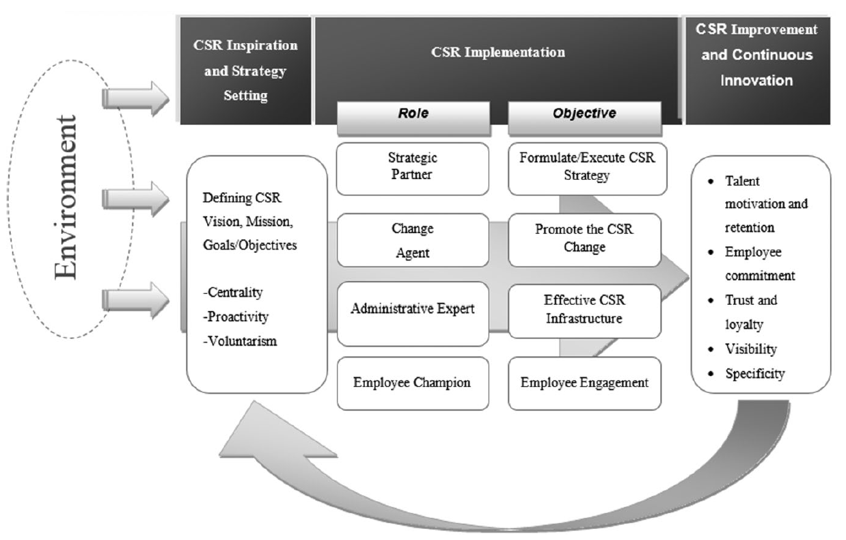
Bereiche von Mitwirkungen
Das CSR-HRM Mitwirkungs-Modell
Das Modell erfasst die Personalmanagement-Rollen in drei wichtigen Eckpunkten zu einem typischen CSR-Lebenszyklus, und zwar,
(1) Konzeptions- und Strategiesetzungsphase;
(2) CSR-Implementation;
(3) Engagement in Lernen und Verbesserung durch fortlaufende Messung der Ergebnisse
(Jamali et al., 2015, S. 133)

Slide 28
CSR - eingebettet in HRM-Praktiken
HRM Praktiken
Rekrutierung und Selektion
Einstellung neuer Mitarbeiter*innen kann dem CSR dienlich sein
Überprüfen von Bewerberinnen auf Wissen, Bewusstsein und Verständnis für CSR
Einstellung von Bewerber*innen, die zum CSR beitragen können, beispielsweise aufgrund von Erfahrungen aus ehrenamtlicher Arbeit
Integration von Fragen und Fallstudien zum CSR in die Vorstellungsgespräche und Auswahlverfahren
Integration von Abschnitten zu CSR Aktivitäten in Mitarbeiter*innenhandbücher und Orientierungsprogramme (Jamali et al., 2015)

Slide 29
CSR - eingebettet in HRM-Praktiken
HRM-Praktiken
Leistungsbeurteilung
Definition von Leistung nicht allein aufgrund von Erträgen sondern auch aufgrund sozialer Ziele
Integration von Dienst an der Allgemeinheit, Teilnahme und Beiträge zu sozialen Initiativen in die Leistungsbeurteilung und Verbindung mit Anreizen, bspw. Bonusse
Nachhaltigkeit der CSR bei Mitarbeiter*innen fördern durch CSR Aktionspläne, Motivierung zu mehr CSR bei regelmäßigen Mitarbeiter*innengesprächen bzw Performance Evaluation Meetings
Beteiligung der Mitarbeiter*innen an der Formulierung der CSR Leistungsindikatoren und an CSR Projekten (Jamali et al., 2015)

Slide 30
CSR - eingebettet in HRM-Praktiken
HRM-Praktiken
Entlohnung und Entschädigung
Beschäftigte, deren Verhalten konsistent mit den CSR-Werten ist, sollen motiviert und die Wichtigkeit von CSR in der Organisation soll betont werden
Vorbereitung materieller und immaterieller Entlohnungen für die Mitwirkung von Beschäftigten am CSR
Vorbereitung von Anreizen, die soziale Ziele fördern
Entsprechende Programme sollen mit externen Interessenvertretern kommuniziert werden, um das Ansehen des Unternehmens und seine Markt-Attraktivität zu erhöhen (Jamali et al., 2015)

Slide 31
Globale and EU-Prinzipien und Richtlinien
HRM-Praktiken
Ausbildung und Entwicklung
Training und Bewusstseinsbildung für Beschäftigte hinsichtlich CSR, beispielsweise Nachhaltigkeitspraktiken wie grünes Handeln, Recycling etc. sowohl innerhalb wie außerhalb der Organisation
Regelmäßige Seminare und Workshops zu CSR, in Verbindung mit Anreizen für Beschäftigte, daran teilzunehmen
Trainingsangebote und Kompetenzentwicklung für alle Hierarchiestufen
Einladung an Nichtregierungsorganisationen, sodass sie ihre Erfahrungen bezüglich gemeinsam durchgeführter CSR-Projekte mit den Beschäftigten teilen können (Jamali et al., 2015)

Slide 32
Global and EU Principles & Guidelines
Einige allgemeine Richtlinien
EU Grünbuch
UN Globale Vertrags-Prinzipien
ISO 26000- Leitlinien für soziale Verantwortung
OECD- Leitlinien für verantwortungsvolles Wirtschaften

Slide 33
Globale und EU-Prinzipien und Richtlinien
Grünbuch (2001): Förderung eines Europäischen Rahmens für Unternehmerische Sozialverantwortung (Corporate Social Responsibility)
Kernthemen:
Corporate Social Responsibility: die interne Dimension
1. Human resources management
2. Gesundheitsvorsorge und Arbeitssicherheit
3. Anpassung an den Wandel
Corporate Social Responsibility: die externe Dimension
1. Gemeinschaften vor Ort
2. Geschäftspartner, Zulieferer, Konsument*innen
3. Menschenrechte
4. Ökologische Verantwortung
5. Nachhaltige Entwicklung
Social Responsibility integriertes Management
Socially Responsible Investment

Slide 34
Globale and EU-Prinzipien und Richtlinien
Personalmanagement im Grün-Buch
Eine der großen aktuellen Herausforderungen für Unternehmen ist es, qualifizierte Arbeitskräfte anzuziehen und zu halten. Maßnahmen, die von Unternehmen hierzu entwickelt wurden sind beispielsweise:
Lebenslanges Lernen,
Empowerment von Beschäftigten,
Verbesserte Informationsflüsse im gesamten Unternehmen,
Verbessertes Gleichgewicht zwischen Arbeit, Familie und Freizeit,
Mehr Diversität der Belegschaft, gleiche Bezahlung und Laufbahnperspektiven für Frauen
Gewinnbeteiligung und Belegschaftsaktien, sowie
Engagement für Beschäftigungsfähigkeit und Arbeitsplatzsicherheit.
Verantwortungsvolle Einstellungspraktiken, insbesondere nichtdiskriminierende Praktiken, sollten die Einstellung Angehöriger ethnischer Minderheiten, älterer Menschen, Frauen und Langzeitarbeitsloser und anderer benachteiligter Personenkreise unterstützen.
Solche Praktiken sind wesentlich um die Ziele der European Employment Strategy Objectives zur Verringerung von Arbeitslosigkeit, Steigerung der Beschäftigungsquote und Bekämpfung sozialer Exklusion zu erreichen.

Slide 35
Globale and EU-Prinzipien und Richtlinien
Personalmanagement im Grün-Buch
Bezüglich des lebenslangen Lernens kommt Unternehmen eine Schlüsselrolle auf mehreren Ebenen zu:
Beitrag zu einer verbesserten Definition von Aus- und Fortbildungsbedarfen durch enge Zusammenarbeit mit lokalen Akteuren, welche Aus- und Fortbildungsprogramme entwerfen;
Unterstützung des Übergangs von Schule zu Beruf, beispielsweise durch die Zurverfügungstellung von Ausbildungsplätzen;
Wertschätzung von Lernen, insbesondere durch die Anerkennung informellen Lernens in der Accreditation of Prior and Experiential Learning (APEL); und
Sicherung einer lebenslangem Lernen förderlichen Umgebung – für alle Beschäftigten, aber insbesondere für An- und Ungelernte sowie für ältere Beschäftigte.

Slide 36
Globale and EU-Prinzipien und Richtlinien
Personalmanagement im Grün-Buch
Praktiken, welche die Qualität der Beschäftigung verbessern könne direkte Gewinnauswirkungen haben durch
Gesteigerte Produktivität,
Geringere Mitarbeiter*innenflukutation,
Weniger Widerstände gegen Wandel und Innovation,
Höhere Qualität und Zuverlässigkeit von Gütern und Dienstleistungen.
Verbesserte Arbeitsbedingen führen zu einer einsatzbereiteren Belegschaft, in der Mitarbeiter*innen risikobereiter, kreativer und mit mehr Stolz auf ihren Beitrag zum Unternehmenserfolg arbeiten. All diese Faktoren können zur Verbesserung der Leistungsfähigkeit des Unternehmens führen. Zugleich erfordert die Umsetzung der sozialen Verantwortung der Unternehmen das Engagement der obersten Führungsebene und die Einbeziehung aller Mitarbeiterebenen in einen wechselseitigen Dialog, der ein ständiges Feedback und Anpassungen ermöglicht.

Slide 37
Globale and EU-Prinzipien und Richtlinien
UN Globale Vertrags-Prinzipien
Menschenrechte
Prinzip 1: Unternehmen sollten den Schutz der international verkündeten Menschenrechte unterstützen und respektieren und
Prinzip 2: sicherstellen, dass sie nicht an Menschenrechtsverletzungen mitschuldig werden.
Arbeit
Prinzip 3: Unternehmen sollten die Vereinigungsfreiheit sowie aufrechterhalten und das Recht auf Tarifverhandlungen wirksam anerkennen;
Prinzip 4: die Eliminierung aller Formen von unfreiwilliger oder Zwangsarbeit;
Prinzip 5: die wirksame Abschaffung von Kinderarbeit, und
Prinzip 6: die Eliminierung arbeits- und berufsbezogener Diskriminierung.
Umwelt
Prinzip 7: Unternehmen sollten eine vorausschauende Haltung gegenüber ökologischen Herausforderungen einnehmen;
Prinzip 8: Initiativen zur Förderung größerer ökologischer Verantwortung durchführen und
Prinzip 9: die Entwicklung und Verbreitung umweltfreundlicher Technologien befördern.
Anti-Korruption
Prinzip 10: Unternehmen sollten Korruption in allen ihren Formen, einschließlich Erpressung und Bestechung, entgegenwirken,

Slide 38
Globale and EU-Prinzipien und Richtlinien
ISO 26000-Leitlinien für soziale Verantwortung
Es ist ein Sprungbrett für Organisationen in öffentlichen und privaten Sektoren, die ISW 26000 implementieren wollen als einen Weg zur Erreichung von Vorteilen bei der Arbeit in sozial verantwortlicher Weise.
ISO 26000 bietet bezüglich sozialer Verantwortung Beratung für alle Arten von Organisationen, unabhängig von deren Größe oder Ort:
1. Begriffe, Benennungen und Definitionen
2. Hintergrund, Trends und Merkmale
3. Grundsätze und Praktiken
4. Kernthemen und -fragen
5. Integration, Implementierung und Förderung in der gesamten Organisation durch Leitlinien und Praktiken, innerhalb ihrer Einflusssphäre.
6. Identifizierung und Einbeziehung von Stakeholdern
7. Kommunikation von Beiträgen, Leistung und Information
ISO 26000 ist kein Management-Systemstandard. Es beinhaltet keine Voraussetzungen und kann daher nicht als Zertifizierung genutzt werden. Jedes Angebot der Zertifizierung oder die Zielstellung, zertifiziert zu werden, wären eine Missinterpretation gegenüber ISO 26000 bezüglich seiner Absicht und Ziele.

Slide 39
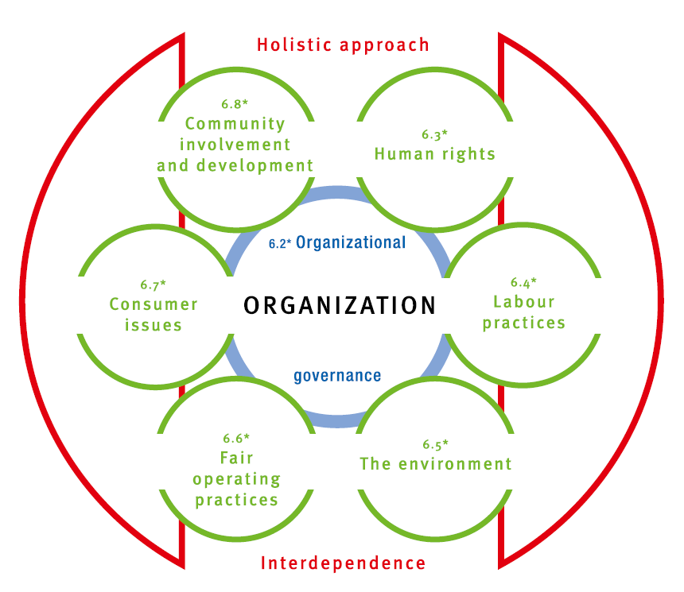
Globale and EU-Prinzipien und Richtlinien
ISO-26000 Kernkonzepte

Slide 40
Globale and EU-Prinzipien und Richtlinien
OECD (2011) Leitlinien für verantwortungsvolles Wirtschaften
Prinzipien
Menschliche Rechte
Beschäftigung und Arbeitgeber- und Arbeitnehmerbeziehungen
Umwelt
Bekämpfung von Bestechung, Bestechungsversuchen und Wucher
Kundeninteressen
Wissenschaft und Technologie
Wettbewerb
Besteuerung

Slide 41
Beispiele guter Praxis
Forbes Liste zu den weltweit am stärksten ehrenhaften Unternehmen für gemeinschaftliche Verantwortung (2019)
https://www.forbes.com/sites/vickyvalet/2019/09/17/the-worlds-most-reputable-companies-for-corporate-responsibility-2019/?sh=5f7eaa07679b
1 | LEGO Group
2 | Natura
3 | Microsoft
4 | Google
5 | The Walt Disney Company
6 | The Bosch Group
7 | Havaianas
8 | Intel
9 | Lavazza
10 | IKEA

Slide 42
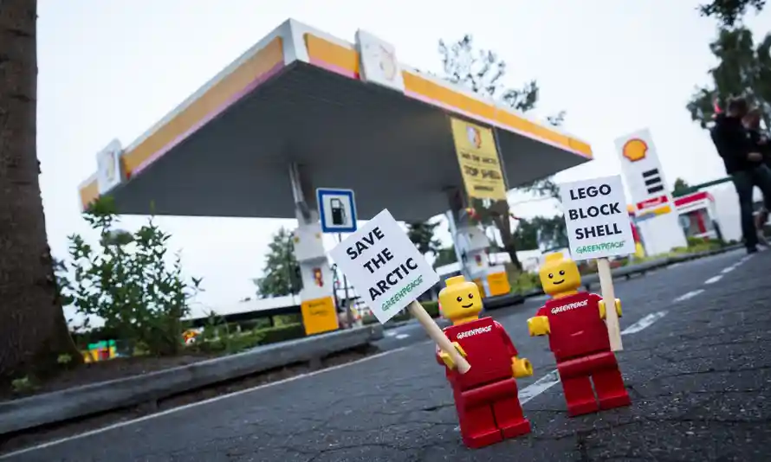
Beispiele guter Praxis
LEGO
Greenpeace Fall: Wie hat LEGO auf die Kampagne von Greenpeace reagiert?
https://youtu.be/qhbliUq0_r4
https://www.theguardian.com/environment/2014/oct/09/lego-ends-shell-partnership-following-greenpeace-campaign
Wie hat sich LEGO neu aufgestellt als eine zielgerichtete und nachhaltige Marke ?
https://www.forbes.com/sites/simonmainwaring/2016/08/11/how-lego-rebuilt-itself-as-a-purposeful-and-sustainable-brand/?sh=641e125c6f3c

Slide 43
Weitere Quellen zum CSR
https://www.goodreturns.org/blog/5-creative-csr-initiatives
Was ist CSR: https://youtu.be/1bpf_sHebLI
TedTalk Die soziale Verantwortlichkeit von Unternehmen | Alex Edmans | TEDxLondonBusinessSchool https://www.youtube.com/watch?v=Z5KZhm19EO0
Corporate Social Responsibility (CSR): Practische Perspektiven von Thomas Beschorner https://youtu.be/l9IyDvkxADU
Business and Corporate Social Responsibility (CSR) https://youtu.be/nkteAJBtM9A

Slide 44
Vielen Dank für Ihre Aufmerksamkeit. Wir freuen uns auf Ihre Kommentare und Fragen.

